Slide 1


Célébration de l’Action de Grâce 2025
Célébration développée par Caroline Maillet-Rao, coordonnatrice du CÉFFA,
pour les
Écoles catholiques des
Conseils scolaires francophones de l’Alberta

Slide 2
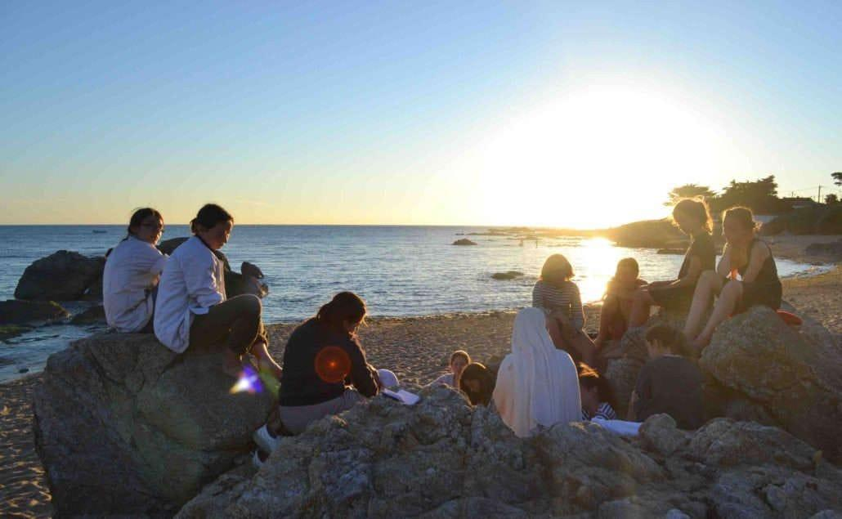
Jésus nous a dit: Quand deux ou trois sont réunis en mon nom, je suis au milieu d’eux.
Prenons un moment pour nous rappeler que Dieu est là, avec nous, maintenant et toujours.

Slide 3

Reconnaissance des territoires
Dans l’esprit de la réconciliation, les Conseils scolaires francophones de l’Alberta reconnaissent que nous apprenons et travaillons sur les terres ancestrales des Traités 6, 7 et 8 et des Métis, le lieu de rassemblement de nombreux peuples autochtones.
C'est là que nous nous efforcerons d'honorer et de transformer nos relations les uns avec les autres.

Slide 4
Mot d’accueil avant la célébration
Le prêtre, la direction d’école, un enseignant ou l’animatrice de Vie spirituelle de votre conseil

Slide 5
Mot d’accueil avant la célébration
Bonjour et bienvenue à toutes et tous !
Aujourd’hui, nous sommes rassemblés pour célébrer l’Action de Grâce.
Nous sommes dans la 2e année de notre thématique pastorale: Grandir dans l’amour des autres. Pour grandir dans l’Amour des autres, l’Église nous appelle à contribuer au Bien commun de tous ! Sais-tu ce que ça veut dire ? Nous allons le découvrir tout à l’heure dans l’homélie.
Commençons cette célébration par reconnaître la présence de Dieu avec nous et en chacun de nous et prions-le en toute confiance !

Slide 6
Action de Grâce 2025
« Cherchez d’abord le Royaume, le reste vous sera donné »
Isabella Oberg, École Joseph Moreau

Slide 7
Merci de vous lever
pour le chant d’entrée

Slide 8

Mon privilège - Be Witness
Mon privilège - Be Witness

Slide 9
Mon privilège - Be Witness
Du lever du jour, à la nuit tombée (x2)
Sa grâce m’entoure, je veux le louer (x2)
Pour ce qu’il a fait, et ce qu’il fera (x2)
Oui, j’élèverai, la gloire de mon roi (x2)

Slide 10
Mon privilège - Be Witness
R/ Je bénirai le nom du Seigneur et je bénirai tous ses bienfaits
Il est la source de mon bonheur, il est ma joie
À chaque seconde et à chaque heure
Mon privilège est de te louer
Il est la source de mon bonheur
Il est ma joie

Slide 11
Mon privilège - Be Witness
Du lever du jour, à la nuit tombée (x2)
Sa grâce m’entoure, je veux le louer (x2)
Pour ce qu’il a fait, et ce qu’il fera (x2)
Oui, j’élèverai, la gloire de mon roi (x2)

Slide 12
Mon privilège - Be Witness
R/ Je bénirai le nom du Seigneur et je bénirai tous ses bienfaits
Il est la source de mon bonheur, il est ma joie
À chaque seconde et à chaque heure
Mon privilège est de te louer
Il est la source de mon bonheur
Il est ma joie

Slide 13
Mon privilège - Be Witness
Ses bontés
Son amour
m’accompagneront pour toujours (x4)

Slide 14
Mon privilège - Be Witness
R/ Je bénirai le nom du Seigneur et je bénirai tous ses bienfaits
Il est la source de mon bonheur, il est ma joie
À chaque seconde et à chaque heure
Mon privilège est de te louer
Il est la source de mon bonheur
Il est ma joie

Slide 15
Signe de croix
Nous sommes rassemblés au nom du Père et du Fils et du Saint-Esprit.
Tous : AMEN !

Slide 16
Salutation
Que le Seigneur Jésus Christ, présent au milieu de nous et dans la Parole, nous garde unis dans son amour.
Bénissons-le maintenant et toujours.
R/ Bénis soit Dieu maintenant et toujours.

Slide 17
Prière d’ouverture
Dieu notre Père ; nous proclamons que tout don vient de toi, ce que nous avons et ce que nous sommes ; apprends-nous à reconnaître les bienfaits de ton immense amour, et à t’aimer d’un coeur sincère et de toute notre force.
Par Jésus-Christ, ton Fils, notre Seigneur,
qui vit et règne avec toi dans l’unité du Saint-Esprit,
Dieu pour les siècles des siècles.
Tous/ Amen

Slide 18
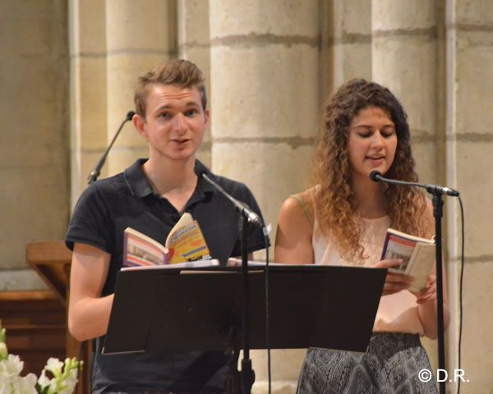
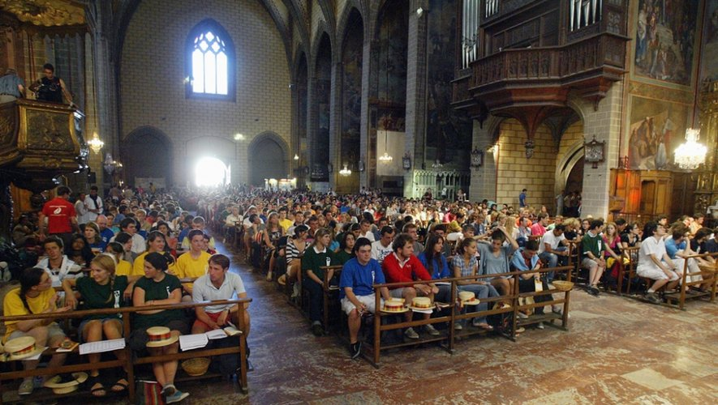
Merci de vous asseoir pour écouter les lectures

Slide 19
Lecture de la lettre de saint Paul apôtre aux Colossiens (3, 12-17)
Frères et soeurs,
Dieu vous a choisi, il veut que vous soyez à lui et il vous aime.
Donc, faites-vous un coeur plein de tendresse et de compassion, un coeur simple, doux et patient.
Supportez-vous les uns les autres, et pardonnez-vous si quelqu’un a un reproche à vous faire.
Le Seigneur vous a pardonné: agissez comme lui.
Et surtout, aimez-vous : l’amour est le lien qui unit parfaitement.
Que la paix du Christ dirige vos coeurs ! Dieu vous a appelé à cette paix pour former un seul corps.
Dites-lui toujours merci. Que la parole du Christ habite en vous dans toute sa richesse ;

Slide 20
Lecture de la lettre de saint Paul apôtre aux Colossiens (3, 12-17)
Donnez-vous des enseignements et des conseils avec toute la sagesse possible. Remerciez Dieu de tout votre coeur, en chantant des psaumes, des hymnes et des chants qui viennent de l’Esprit Saint.
Tout ce que vous pouvez dire ou faire, faites-le au nom du Seigneur Jésus, en remerciant par lui Dieu le Père.
Parole du Seigneur
R/ Nous rendons grâce à Dieu

Slide 21
Psaume 33
R/Je bénirai le Seigneur en tout temps
Je bénirai le Seigneur en tout temps,
sa louange sans cesse à mes lèvres.
Je me glorifierai dans le Seigneur:
que les pauvres m’entendent et soient en fête !

Slide 22
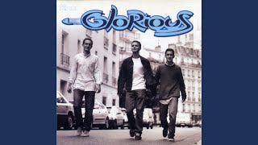
PSAUME 33
Pour le refrain, vous pouvez choisir de le chanter en reprenant le refrain chanté du Psaume 33 par Glorious.

Slide 23
Psaume 33
R/Je bénirai le Seigneur en tout temps
2. Magnifiez avec moi le Seigneur,
exaltons tous ensemble son nom.
Je cherche le Seigneur, il me répond:
de toutes frayeurs, il me délivre.

Slide 24
Psaume 33
R/Je bénirai le Seigneur en tout temps
3. Qui regarde vers lui resplendira,
sans ombre ni trouble au visage.
Un pauvre crie ; le Seigneur entend:
il le sauve de toutes ses angoisses.

Slide 25
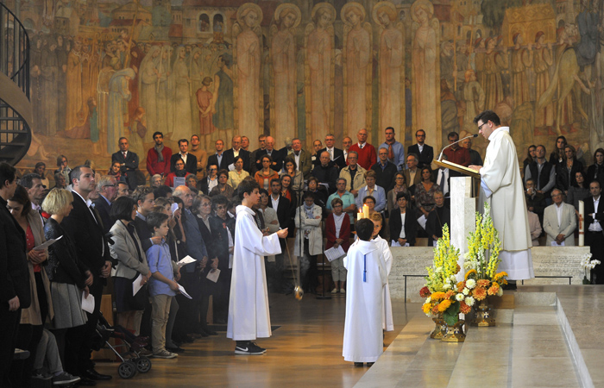
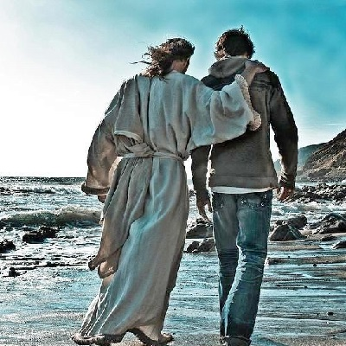
Merci de vous lever pour la proclamation de l’Évangile

Slide 26
ACCLAMATION
Alléluia, Alléluia
« Ne vous faites pas de souci pour demain »
Alléluia

Slide 27
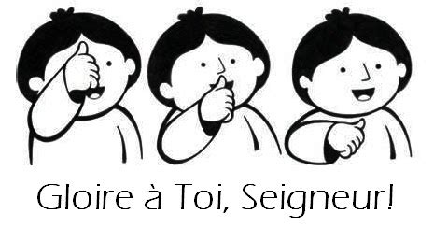
Présidence: Avant de proclamer l’Évangile, nous allons faire un geste: 3 petites croix sur le front, la bouche et le coeur.
Présidence: Évangile de Jésus-Christ selon St Matthieu
En traçant 3 petites croix, on réponds:
Signification:
Seigneur, ouvre mon intelligence pour que que je comprenne ta Parole,
ouvre ma bouche pour que je la partage,
et ouvre mon coeur, pour que je l’aime et que je la vive !

Slide 28
Évangile de Jésus-Christ selon saint Matthieu (6, 31-34)
En ce temps-là, Jésus disait à ses disciples :
« Ne soyez pas inquiets en vous demandant :
Qu’est-ce que nous allons manger ? Qu’est-ce que nous allons boire ?
Avec quoi est-ce que nous allons nous habiller ?
En effet, les gens qui ne connaissent pas Dieu cherchent tout cela sans arrêt.
Vous avez besoin de toutes ces choses, et votre Père qui est dans les cieux le sait bien. Cherchez d’abord le royaume de Dieu et sa justice. Il vous donnera tout le reste en plus.
Ne vous faites pas de souci pour demain: demain aura souci de lui-même ; à chaque jour suffit sa peine ».

Slide 29
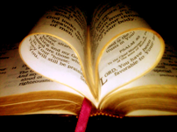
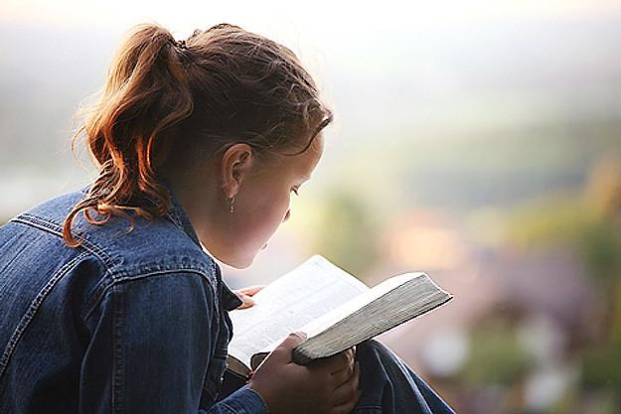
Acclamons la Parole de Dieu.
R/ Louange à toi, Seigneur Jésus!

Slide 30
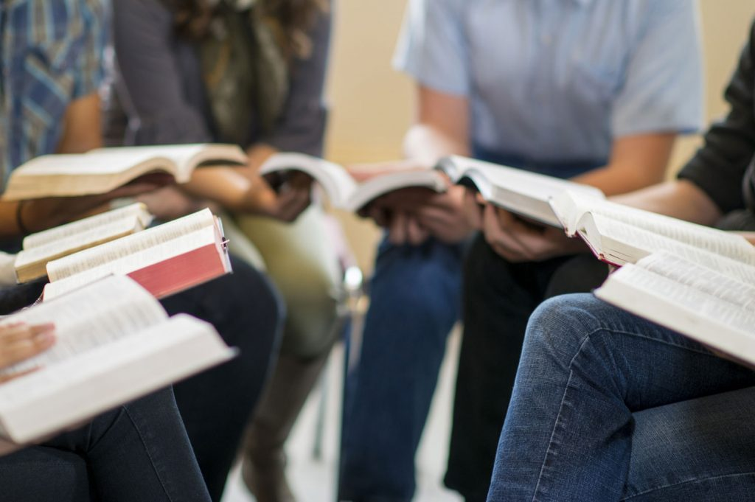
HOMÉLIE / RÉFLEXION

Slide 31
Merci de vous asseoir pour écouter l’homélie ou la réflexion en l’absence de prêtre

Slide 32
Réflexion en l’absence de prêtre
En cette fête de l’Action de Grâce, le chant d’entrée et les lectures d’aujourd’hui nous invitent à remercier Dieu pour tout ce que nous avons dans notre vie !
Notre famille qui prend soin de nous, notre maison où nous nous sentons en sécurité et où nous pouvons nous reposer, la nourriture que nous mangeons chaque jour, l’eau dont nous avons tant besoin pour nous hydrater, cuisiner et nous laver, mais aussi les enseignants qui veillent à notre réussite et les médecins que nous pouvons consulter quand nous sommes malades. Vraiment, nous sommes très chanceux !

Slide 33
Si nous sommes aussi chanceux au Canada, c’est parce que comme citoyens, nous choisissons d’avoir une société qui agit en faveur du Bien Commun.
Savez-vous ce qu’est le Bien Commun ? C’est un principe que l’on retrouve dans l’enseignement social de l’Église. L’Église, comme Jésus dans les Évangiles, nous demande de ne pas vivre seulement pour nous-même et de faire ce qui est bon pour nous. Parce que ce qui est bon pour nous peut être nuisible, mauvais pour les autres. Par exemple, si nous ne respectons pas l’environnement, nos enfants et nos petits-enfants vont en subir les conséquences négatives. Agir en fonction du Bien Commun signifie que nous devons aussi agir pour le bien de tous les êtres humains et pour la planète.

Slide 34
Une société qui agit en faveur du Bien Commun s’assure que tout le monde ait accès à la nourriture, l’eau potable, un logement, la santé, l’éducation et de la formation pour pouvoir travailler. Pour nous, au Canada, cela paraît normal, mais dans beaucoup de pays dans le monde, c’est très différents. Il y a de la pauvreté ; les gens ont de la difficulté à accéder à de l’eau potable, à se nourrir, des gouvernements sont corrompus et ne donne pas d’accès à l’éducation ou la santé.
Comme chrétiens, Dieu nous appelle à contribuer au Bien Commun, pas seulement à notre bien-être personnel. Nous pouvons le faire en faisant du bénévolat auprès d’associations ou simplement en étant toujours disponibles pour aider les personnes dans le besoin.

Slide 35
Pour terminer, il y a encore autre chose que nous pouvons comprendre aujourd’hui: oui, la plupart du temps, les êtres humains, vos parents, tous, nous travaillons pour notre bien-être et celui de notre famille. Nous travaillons aussi en faveur d’un monde meilleur, pour le bien commun.
Mais regarde ce que Jésus nous dit dans le passage d’évangile que nous avons lu : cherchez d’abord le Royaume, le reste vous sera donné ! Cela veut dire: travaille d’abord pour le bien commun et tu auras dans ta vie tout ce dont tu as besoin car Dieu sait ce dont tu as besoin.
Travailler au Bien Commun, c’est ce qu’il y a de plus important et pour le reste, ne t’inquiète pas !
Et toi, qu’as-tu envie de faire pour bâtir un monde meilleur ?

Slide 36
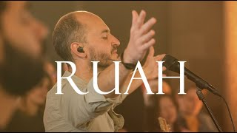
Prenons maintenant un temps de méditation pour réfléchir à ce que je fais et ce que j’aimerais faire pour bâtir un monde meilleur.
Glorious - Ruah

Slide 37
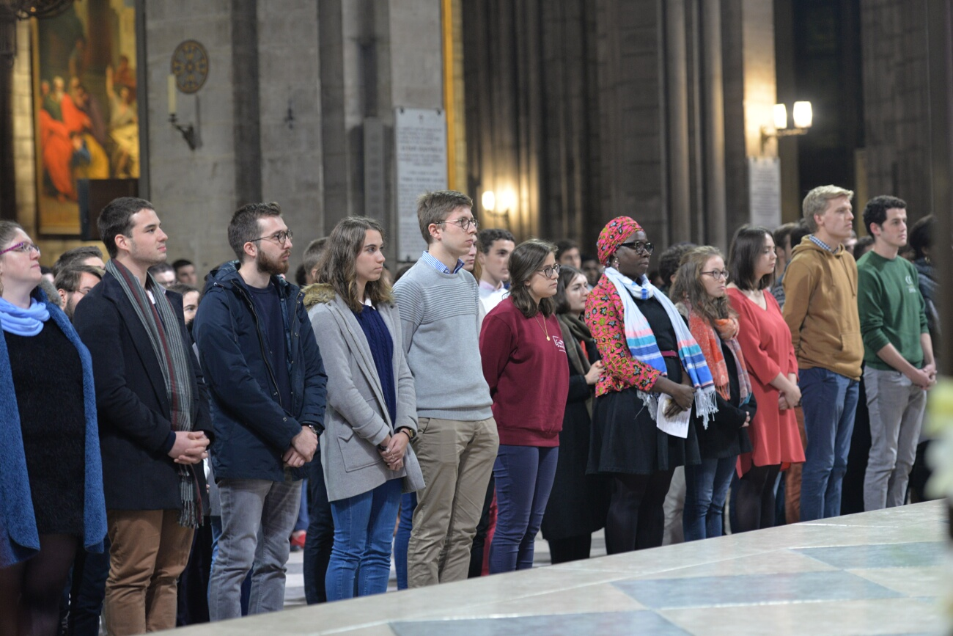
Merci de vous lever et de rester debout jusqu’à la fin de la célébration

Slide 38
Intentions de prières universelles
Présidence: Notre Seigneur Jésus nous invite à mettre le service des autres au centre de notre foi. En communion avec nos soeurs et nos frères de toute la Terre, présentons à Dieu avec confiance les besoins de notre monde et de l’Église:
Pour les millions de personnes dans le monde qui sont dans la peur, l’insécurité ou l’isolement, afin qu’elles trouvent sur leur chemin des personnes attentives à leurs besoins, prions.
R/ Entends, Seigneur, la prière qui monte de nos coeurs
Pour les organisations humanitaires qui viennent en aide aux personnes appauvries et marginalisées ; afin qu’elles gardent toujours l’Espérance d’un monde plus juste, prions.
R/ Entends, Seigneur, la prière qui monte de nos coeurs

Slide 39
Intentions de prières universelles
Pour les responsables politiques et économiques de toutes les nations ; afin que leurs décisions soient inspirées par l’amour et la fraternité, prions.
R/ Entends, Seigneur, la prière qui monte de nos coeurs
Pour notre Église, afin qu’elle continue de s’engager en faveur du bien commun par le dialogue, la réconciliation, la paix et la guérison spirituelle, prions.
R/ Entends, Seigneur, la prière qui monte de nos coeurs

Slide 40
Intentions de prières universelles
Pour les membres de notre communauté ; afin qu’ils agissent en solidarité pour préserver la planète, notre maison commune, et fassent la promotion de la fraternité, la justice et la paix, prions.
R/ Entends, Seigneur, la prière qui monte de nos coeurs
Présidence: Dieu notre Père, reçois nos prières afin qu’ensemble nous puissions construire ton royaume d’amour, de paix et de justice. Nous te le demandons par ton Fils Jésus, le Christ, qui vit et règne avec toi dans l’unité du Saint-Esprit pour les siècles des siècles !
R/ AMEN

Slide 41
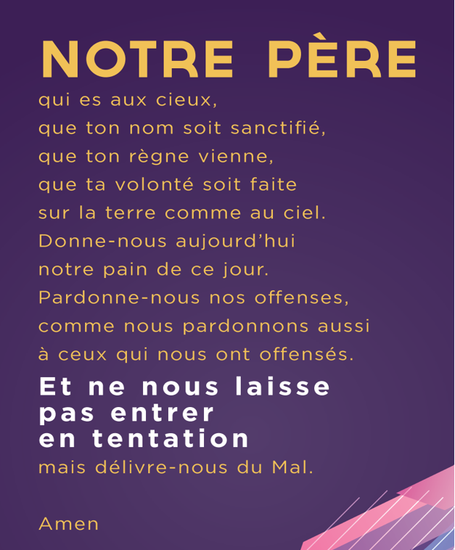
NOTRE PÈRE
Après avoir prié pour les besoins du monde, unis dans le même esprit, nous pouvons dire avec confiance, la prière que nous avons reçue du Sauveur:

Slide 42

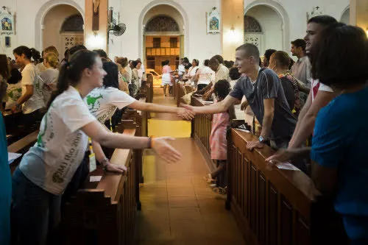
Échange de la paix
Confirmons notre prière et dans la charité du Christ, échangeons un geste de paix

Slide 43
Nous allons maintenant recevoir la bénédiction finale
Prions
Que le Seigneur vous bénisse et vous garde.
Tous : AMEN
Que le Seigneur fasse resplendir sur vous son visage.
Tous : AMEN
Que le Seigneur vous accorde la paix.
Tous : AMEN
Et que Dieu tout-puissant nous bénisse, le Père, le Fils et
le saint-Esprit (faire le signe de croix)
Tous: AMEN

Slide 44
Envoi
Allons dans la paix du Christ, porter l’Évangile du Seigneur.
Tous: Nous rendons grâce à Dieu.

Slide 45

Regardez les oiseaux du ciel (Robert Lebel)
Regardez les oiseaux du ciel - Robert Lebel

Slide 46
Regardez les oiseaux du ciel (Robert Lebel)
Regardez les oiseaux du ciel, Ils ne sèment ni ne moissonnent
Et pourtant mon Père leur donne, aussi bien le grain que le miel
R/ Cherchez d’abord le Royaume
Et la justice de Dieu
Cherchez d’abord le Royaume
Le reste vous sera donné
2. Et regardez les fleurs des champs
Qui ne travaillent ni ne filent
Pourtant mon Père les habille
De ses plus riches vêtements
R/ Cherchez d’abord le Royaume
Et la justice de Dieu
Cherchez d’abord le Royaume
Le reste vous sera donné

Slide 47
Regardez les oiseaux du ciel (Robert Lebel)
3. Pourquoi surcharger vos greniers
De trésors vides et futiles
En espérant qu’ils soient utiles
Alors qu’ils vont bientôt rouiller
R/ Cherchez d’abord le Royaume
Et la justice de Dieu
Cherchez d’abord le Royaume
Le reste vous sera donné
4. Pourquoi craignez-vous pour demain
Quand demain prend soin de lui-même
À chaque jour suffit sa peine
Et Dieu vous porte dans sa main !
R/ Cherchez d’abord le Royaume
Et la justice de Dieu
Cherchez d’abord le Royaume
Le reste vous sera donné

Slide 48
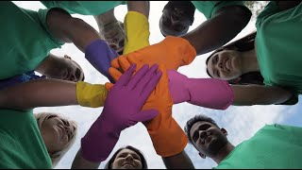
Tous ensemble (Robert Lebel)
TOUS ENSEMBLE (Vidéo 2020) Robert Lebel, Éditions Pontbriand

Slide 49
Tous ensemble (Robert Lebel)
R/ Tous ensemble, il me semble
On pourrait changer le monde
De jour en jour, de coeur en coeur par des gestes d’amour
Tous ensemble, il me semble
On pourrait changer le monde
En changeant tout d’abord son coeur
1. Mais pour cela, ne faut-il pas tant de fois, apprendre encore à être vrai.
Apprendre à se connaître ; être avant de paraître,
S’aimer soi-même comme on est
Garder les pieds sur terre et fuir l’imaginaire
Des tops modèles bien trop parfaites

Slide 50
Tous ensemble (Robert Lebel)
R/ Tous ensemble, il me semble
On pourrait changer le monde
De jour en jour, de coeur en coeur par des gestes d’amour
Tous ensemble, il me semble
On pourrait changer le monde
En changeant tout d’abord son coeur
2. Mais pour cela, ne faut-il pas tant de fois,
Apprendre encore à faire tomber,
Les murs d’indifférence, les murs d’intolérance
Qui nous retiennent prisonniers ?
Croire en nos différences
Et nous pourrons mieux nous aimer

Slide 51
Tous ensemble (Robert Lebel)
R/ Tous ensemble, il me semble
On pourrait changer le monde
De jour en jour, de coeur en coeur par des gestes d’amour
Tous ensemble, il me semble
On pourrait changer le monde
En changeant tout d’abord son coeur
3. Mais pour cela, ne faut-il pas tant de fois,
Apprendre encore à partager
Le temps et la tendresse, le talent, la richesse ?
Ne rien donner, ça n’donne rien
Le coeur est un espace, où il y a tant de place
Où Dieu lui-même se sent bien

Slide 52
Tous ensemble (Robert Lebel)
R/ Tous ensemble, il me semble
On pourrait changer le monde
De jour en jour, de coeur en coeur par des gestes d’amour
Tous ensemble, il me semble
On pourrait changer le monde
En changeant tout d’abord son coeur

Slide 53

Ton Royaume est là (Glorious)
Glorious - Ton Royaume est là

Slide 54
Ton Royaume est là (Glorious)
R/ Ton Royaume est là, là là là ….
Couplet :
Ton Royaume est là, il guide mes pas dans ma vie, dans ma vie
Non rien ne pourra m’éloigner de toi, dans ma vie, dans ma vie
Jésus c’est décidé, décidé
Nous irons proclamer, proclamer, proclamer
À pleine voix
R/ Ton Royaume est là, là là là ….

Slide 55
Rentrée 2025
« Demeurez dans mon amour »
Isabella Oberg, École Joseph Moreau

